Slide 1
HIBRIDACIÓN DEL CARBONO

Slide 2
¿CÓMO SE ENLAZA EL CARBONO?
El carbono se localiza en el grupo 14 del sistema periódico, su Z es igual a 6 y su configuración electrónica en el estado basal es: 1s² 2s² 2p_{x}¹ 2p_{y}¹ 2p_{z}⁰.
Si el carbono mantuviera esta configuración, sólo formaría compuestos divalentes, puesto que participarían sólo los electrones de los orbitales 2p_{x}¹ 2p_{y}¹ y no se explicaría la formación de la mayoría de los compuestos orgánicos donde el C es tetravalente, es decir, forma 4 enlaces covalentes. El CH₄ ( metano) es un ejemplo sencillo de la tetravalencia del Carbono.

Slide 3
¿CÓMO SE LLENAN LOS GRUPOS DE ORBITALES DE IGUAL ENERGÍA?
Regla de la máxima multiplicidad de Hund:
Cuando una serie de orbitales de igual energía (p, d , f) se están llenando con electrones, éstos permanecerán desapareados mientras sea posible, manteniendo los espines paralelos

Slide 5
EXPLICACIÓN A LA TETRAVALENCIA
1_ Promoción de electrones apareados ( orbital 2s) a orbitales vacíos
2_ Hibridación de orbitales
Hibridación: Es la combinación de diferentes orbitales atómicos resultando orbitales híbridos, iguales en forma y energía

Slide 6
HIBRIDACIÓN Y ENLACE
Uno de los electrones del orbital 2s se promueve al orbital vacio 2p_{z} mediante la aplicación de cierta energía interna, resultando: 1s² 2s¹ 2p_{x}¹ 2p_{y}¹ 2p_{z}¹.
Ahora el carbono tiene 4 electrones de valencia, desapareados, pero no todos sus orbitales son equivalentes; es necesario que ocurra además una hibridación de esos orbitales

Slide 8
HIBRIDACIÓN: sp³
Resulta de la combinación del orbital s con los 3 orbitales p, de ahí la denominación sp³.
Se forman 4 orbitales híbridos. Cuando el Carbono presenta esta hibridación, los 4 orbitales sp³ son equivalentes entre sí, es decir, tienen igual forma y energía. Cada uno de ellos puede contener un máximo de dos electrones. Los orbitales se ordenan adoptando la geometría de un tetraedro los ángulos de enlace en estas moléculas son de 109,5°. El carbono se enlace mediante enlaces covalentes simples ( alcanos y cicloalcanos).

Slide 9
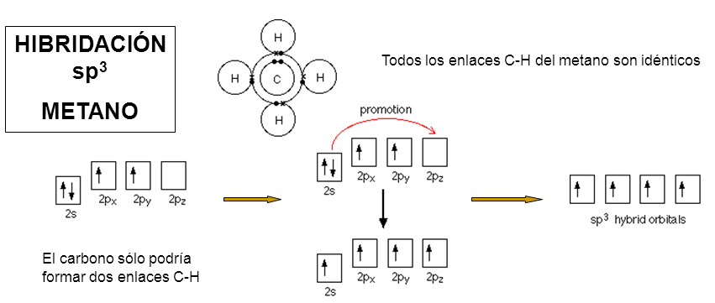
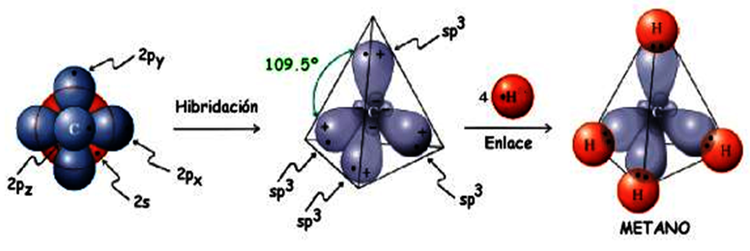

Slide 10
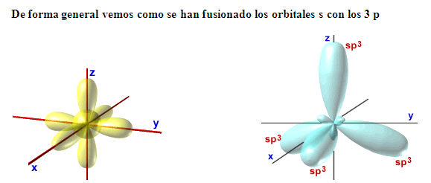

Slide 11
Un carbono unido a cuatro átomos siempre tendrá hibridación sp³ y una estructura tetraédrica. Así son los alcanos, haluros de alquilo, alcoholes, éteres y aminas, entre otros. Todos estos compuestos tienen estabilidad suficiente (El hecho de ser estable no implica necesariamente que no sea reactivo), como para poder ser almacenados sin problemas especiales. Recuerda que la hibridación sp³ sólo da origen a enlaces simples sigma (σ ).

Slide 13
HIBRIDACIÓN: sp²
Los orbitales sp² se forman por combinación de un orbital s y dos orbitales p, generando 3 orbitales híbridos y queda un orbital p sin hibridar Estos orbitales se ordenan en el espacio en forma de triángulo (trigonal plana), los ángulos de enlace son de 120°. Este carbono se unirá mediante un enlace doble y dos enlaces simples: Ejemplo es el eteno

Slide 15
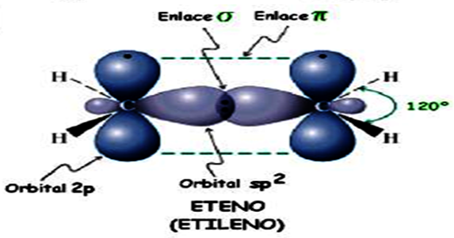

Slide 16
Un carbono unido a tres átomos, que mantiene un doble enlace con uno de ellos, siempre tendrá hibridación sp² y una geometría trigonal plana. Así son compuestos estables tales como alquenos, hidrocarburos aromáticos, aldehídos, cetonas y ácidos carboxílcos y derivados, entre otros.

Slide 18
HIBRIDACIÓN: sp
Los orbitales sp se forman por combinación de un orbital s y un orbital p, generando 2 orbitales híbridos y quedan 2 orbitales p sin hibridar. Estos orbitales se ordenan en el espacio adoptando geometría lineal, formando un ángulo de 180º. Este carbono se unirá mediante un enlace covalente triple y uno simple. Uno de los compuestos es el etino o acetileno

Slide 19
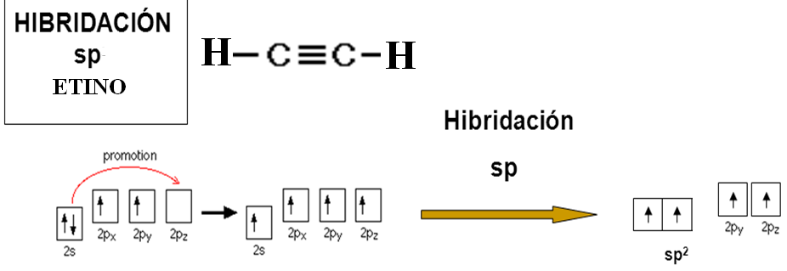
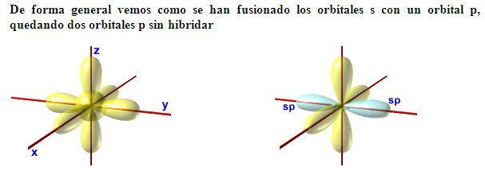

Slide 20
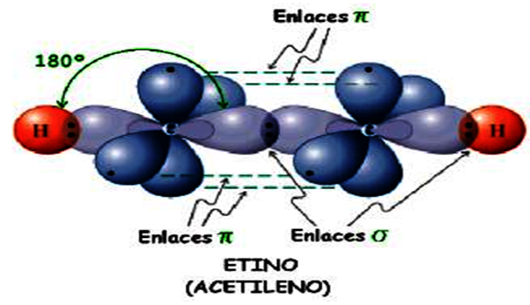

Slide 21
Electronegatividad del carbono en función de su hibridación. El carbono tiene mayor electronegatividad a medida que aumenta el carácter s de la hibridación. Por tanto los carbonos del etano (sp³) son menos electronegativos que los del eteno (sp²) y éstos a su vez menos electronegativos que los del etino (sp).

Slide 22
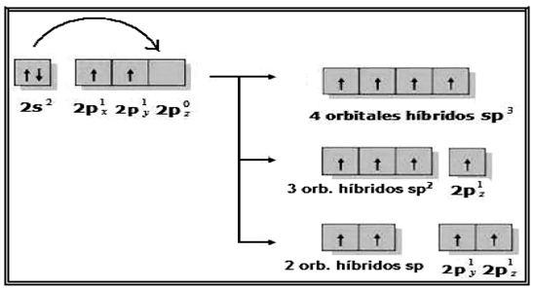
RESUMEN

Slide 23
